Slide 1



LINE COVID CHATBOT ด้วย Dialogflow และ Python

Slide 2
วัตถุประสงค์
เพื่อศึกษาหาความรู้ในการใช้ภาษา Python
เพื่อพัฒนาโปรแกรม Chatbot ที่ใช้ในการรับข้อมูลข่าวสารเกี่ยวกับ Covid-19 ไปประยุกต์ใช้ได้จริง
เพื่อนำความรู้ที่ได้ไปใช้ต่อยอดในการศึกษาและการทำงาน

Slide 3
ขอบเขต
โปรแกรม Chatbot สามารถรองรับการทำงานได้ทั้งใน PC, IOS และ Andriod
โปรแกรม Chatbot สามารถแสดงข้อมูลโควิด-19 ได้

Slide 4



Slide 5
ประโยชน์ที่คาดว่าจะได้รับ
ผู้ใช้สามารถใช้โปรแกรม Line Chatbot เพื่อตรวจสอบข้อมูลโควิด-19 ได้
มีคำสั่งเฉพาะเพื่อค้นหาเพียงข้อมูลที่ต้องการทราบ

Slide 6
ความรู้ที่เกี่ยวข้อง
Python Virtual Environments venv
Line Messaging Api
Dialogflow
Flask และ Requests
Ngrok

Slide 7
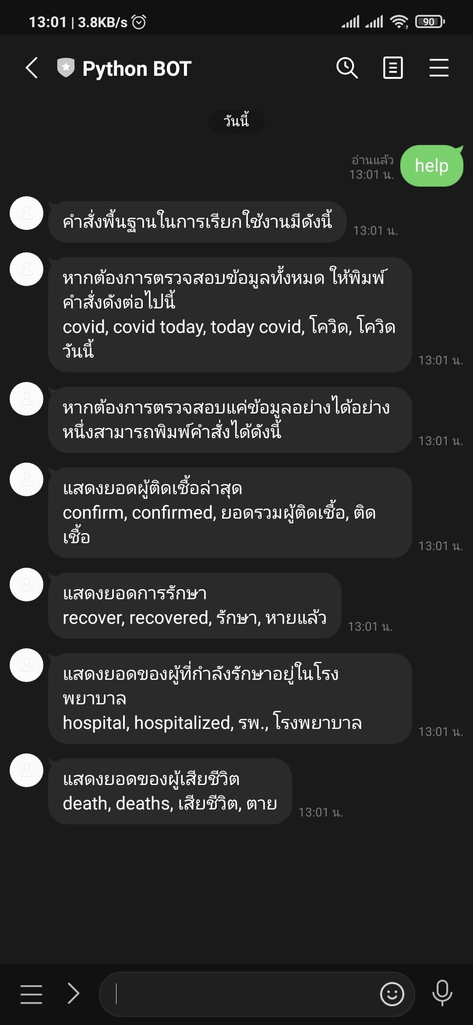
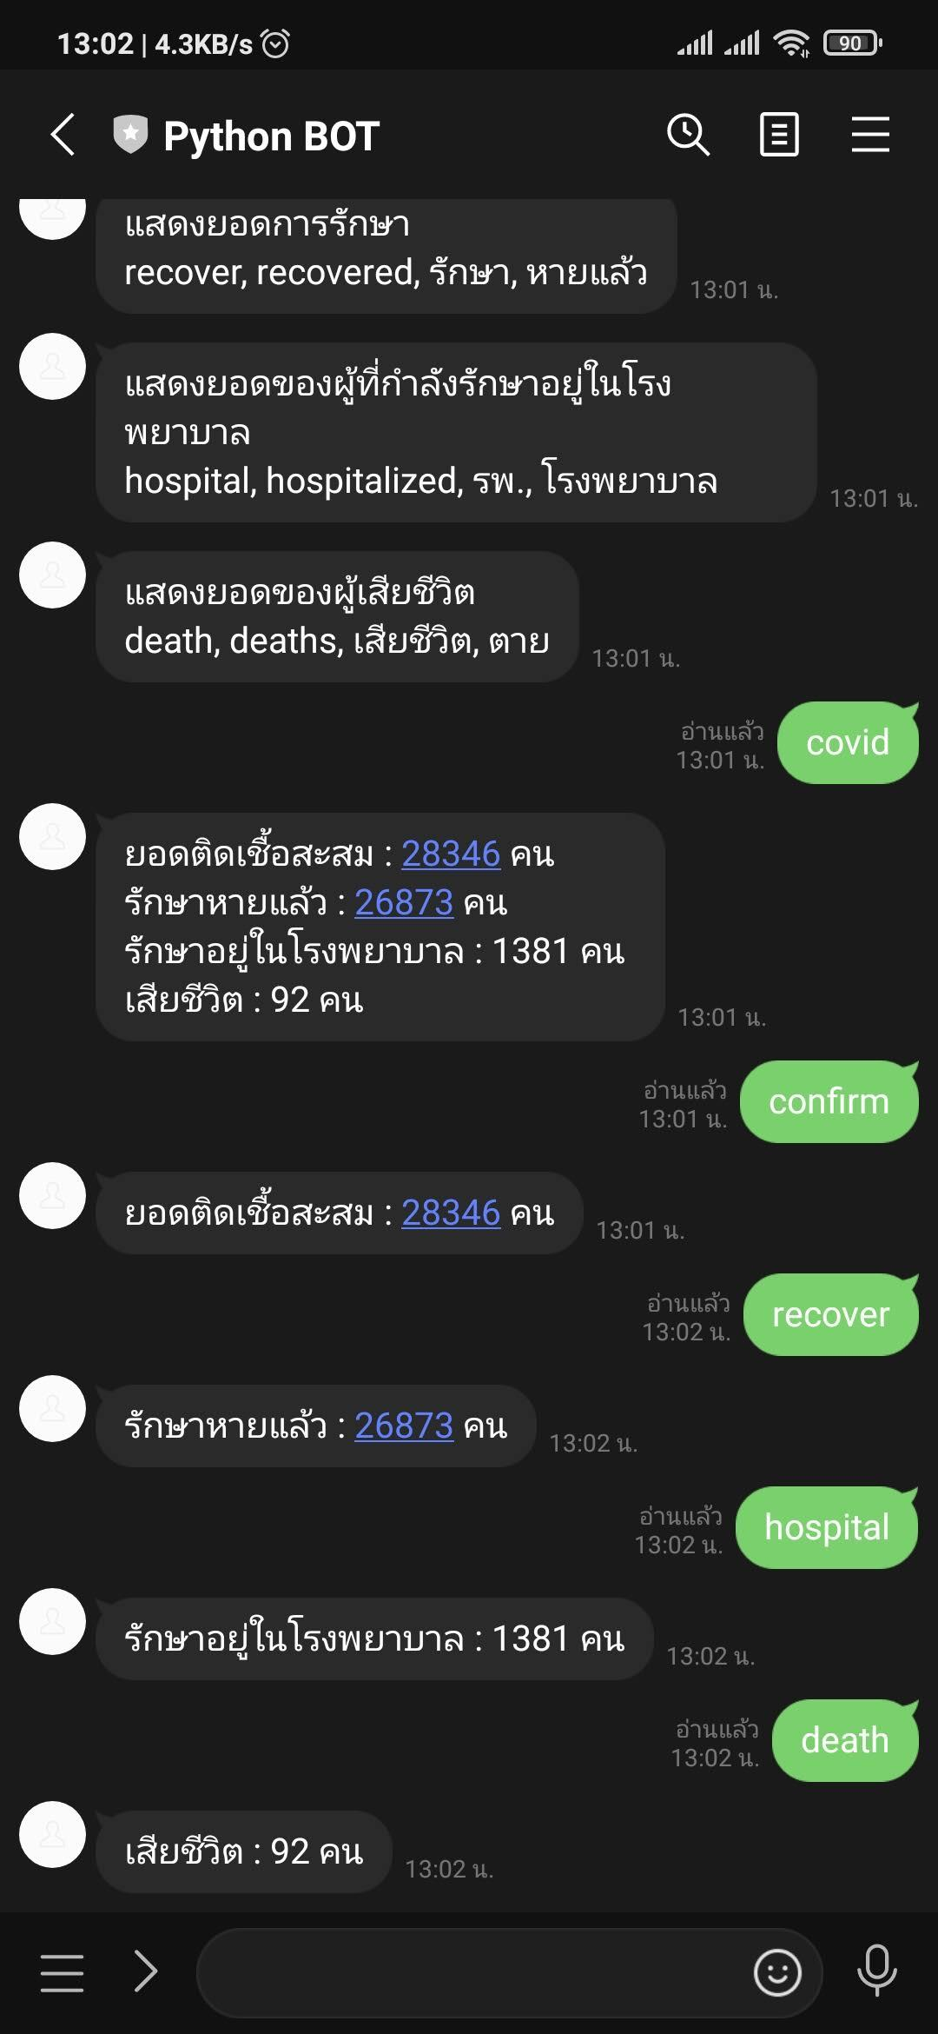
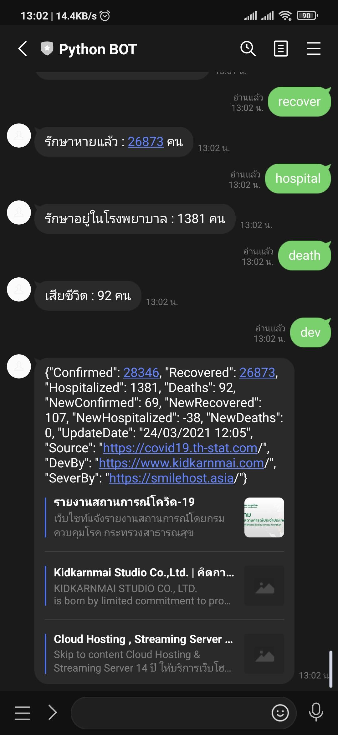

Slide 8
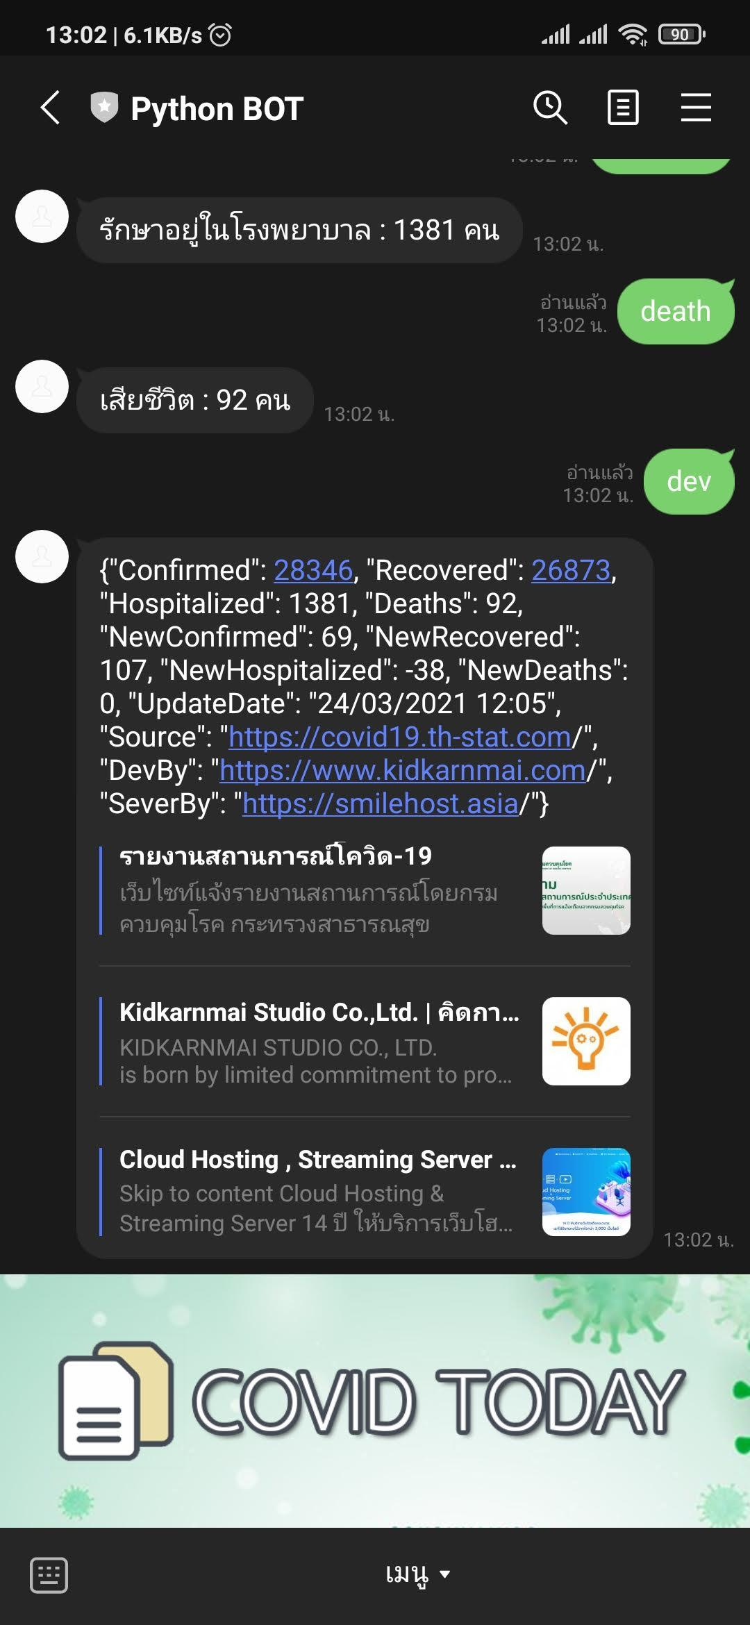
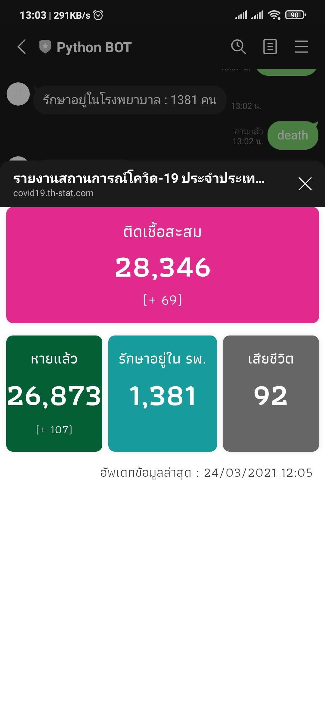

Slide 9
สรุปผลและข้อเสนอแนะ

